Slide 1
Профилактика экстремизма
в подростковой среде

Slide 2
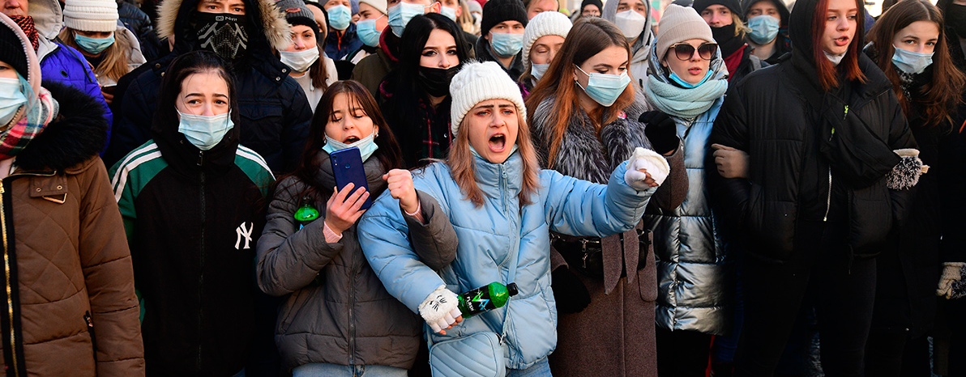
Основной «группой риска» для пропаганды экстремистов является молодежь как наиболее чуткая социальная прослойка
Мотивами вступления в экстремистскую группу являются направление на активную деятельность, стремление к индивидуальному самовыражению и общению с людьми, разделяющими их убеждения, ориентация на агрессивное поведение, а также стремление выразить протест и почувствовать свою независимость.

Slide 3
Несколько простых правил помогут существенно снизить риск попадания вашего ребенка под влияние пропаганды экстремистов:
Разговаривайте с ребенком
Обеспечьте досуг ребенка
Вы должны знать с кем он общается, как проводит время и что его волнует. Обсуждайте политическую, социальную и экономическую обстановку в мире, межэтнические отношения.
Спортивные секции, кружки по интересам, общественные организации, военно-патриотические клубы дадут возможность для самореализации и самовыражения подростка, значительно расширят круг общения
Контролируйте информацию, которую получает ребенок
Обращайте внимание какие передачи смотрит, какие книги читает, на каких сайтах бывает. СМИ является мощным орудием в пропаганде экстремистов.

Slide 4
Следует выделить основные особенности экстремизма в молодежной среде
Причиной возникновения экстремистских проявлений в молодежной среде, можно выделить следующие особо значимые факторы:
Во-первых, обострение социальной напряженности в молодежной среде (характеризуется комплексом социальных проблем, включающим в себя проблемы уровня и качества образования, «выживания» на рынке труда, социального неравенства, снижения авторитета правоохранительных органов и т.д.).
Во-вторых, криминализация ряда сфер общественной жизни (в молодежной среде это выражается в широком вовлечении молодых людей в криминальные сферы бизнеса и т.п.).
В-третьих, рост национализма и сепаратизма (активная деятельность молодежных националистических группировок и движений, которые используются отдельными общественно-политическими силами для реализации своих целей).
В-четвертых, наличие незаконного оборота средств совершения экстремистских акций (некоторые молодежные экстремистские организации в противоправных целях занимаются изготовлением и хранением взрывных устройств, обучают обращению с огнестрельным и холодным оружием и т.п.).
В-пятых, использование в деструктивных целях психологического фактора (агрессия, свойственная молодежной психологии, активно используется опытными лидерами экстремистских организаций для осуществления акций экстремистской направленности).
В-шестых, использование сети Интернет в противоправных целях (обеспечивает радикальным общественным организациям доступ к широкой аудитории и пропаганде своей деятельности, возможность размещения подробной информации о своих целях и задачах, времени и месте встреч, планируемых акциях).
Во-первых, экстремизм формируется преимущественно в маргинальной среде. Он постоянно подпитывается неопределенностью положения молодого человека и его неустановившимися взглядами на происходящее.
Во-вторых, экстремизм чаще всего проявляется в системах и ситуациях, характерных отсутствием действующих нормативов, установок, ориентирующих на законопослушность, консенсус с государственными институтами.
В-третьих, экстремизм проявляется чаще в тех обществах и группах, где проявляется низкий уровень самоуважения или же условия способствуют игнорированию прав личности.
В-четвертых, экстремизм соответствует обществам и группам, принявшим идеологию насилия и проповедующим нравственную неразборчивость, особенно в средствах достижения целей.

Slide 5
Наиболее опасным, с точки зрения вхождения в поле экстремистской активности, является возраст от 14 до 22 лет. На это время приходится наложение двух важнейших психологических и социальных факторов. В психологическом плане подростковый возраст и юность характеризуются развитием самосознания, обострением чувства справедливости, поиском смысла и ценности жизни. Именно в это время подросток озабочен желанием найти свою группу, поиском собственной идентичности, которая формируется по самой примитивной схеме «мы»? «они». Также ему присуща неустойчивая психика, легко подверженная внушению и манипулированию.

Slide 6
Исходя из этого, вытекают следующие направления в работе по профилактике экстремизма и терроризма в образовательном процессе:
Информирование молодежи об экстремизме, об опасности экстремистских организаций;
Проведение педагогических советов с приглашением сотрудников правоохранительных органов, классные часы и родительские собрания, на которых разъясняются меры ответственности родителей и детей за правонарушения экстремистской направленности;
Особое внимание следует обращать на внешний вид ребёнка, на то, как он проводит свободное время, пользуется сетью Интернет и мобильным телефоном;
Пропагандировать среди молодёжи здоровый и культурный образа жизни: организация летнего отдыха и временного трудоустройства несовершеннолетних, проведение мероприятий по патриотическому и нравственному воспитанию детей и подростков, проведение спортивных и культурно-массовых досуговых мероприятий.
Развитие толерантности у подростков, повышение их социальной компетентности, прежде всего способности к слушанию, сочувствию, состраданию;
Снижение у детей предубеждений и стереотипов в сфере межличностного общения. Этому способствует совместная деятельность детей, творческая атмосфера в группе, использование дискуссий, ролевых игр, обучение методам конструктивного разрешения проблем и конфликтов в повседневном общении, ведению переговоров;
Научить детей ценить разнообразие и различия, уважать достоинство каждого человека.
Создание условий для снижения агрессии, напряженности;
Создание альтернативных форм реализации экстремального потенциала молодежи: (например, занятия творчеством или спортом, разнообразные хобби, клубы и т. д.).
Особое внимание следует уделять подросткам, находящимся в ситуации возможного «попадания» в поле экстремистской активности (молодежь в «зоне риска»). В данном контексте деятельность по профилактике экстремистских проявлений в молодежной среде должна быть направлена на молодых людей, чья жизненная ситуация позволяет предположить возможность их включения в поле экстремистской активности.

